Slide 1

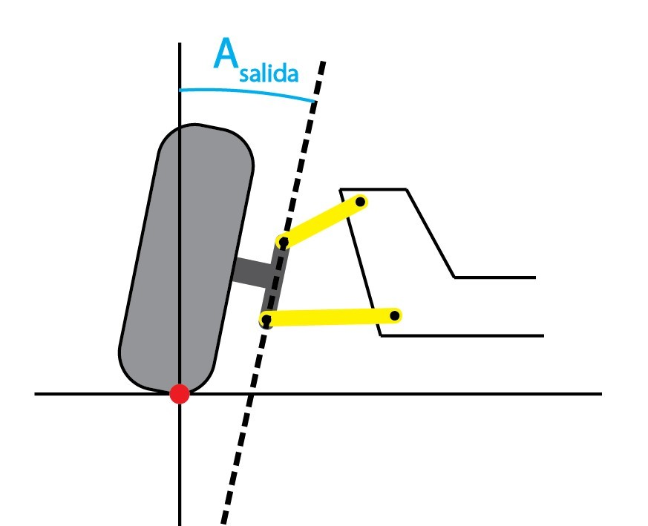
LA GEOMETRIA EN LOS ANGULO DE DIRRECCION DE UN VEHICULO
Integrantes : Bastián pino, Benjamín pinto, Eliecer jara
Profesora : Lissette Salamanca
Asignatura : Funciones y Geometría
Carrera : Técnico mecánica Automotriz y Electromovilidad

Slide 2
Definición del proyecto
La geometría de los ángulos de la dirección automotriz constituye el elemento más importante para la correcta conducción de los vehículos, esta es el conjunto de parámetros, cotas y ángulos que determinan la posición de los componentes del sistema de dirección de ambos ejes del vehículo con respecto al pavimento y a la carrocería. La dirección ha de asegurar el movimiento del automóvil en un sentido prefijado en cualesquiera condiciones de carretera, a diferentes velocidades de la marcha.

Slide 3
Tema de investigación, nociones matemáticas y problemática a abordar
Nuestra investigación tendrá un enfoque mas concreto en los ángulos de divergencia y convergencia
Las nociones matemáticas que implantaremos en el proyecto será la geometría
las problemáticas que abordaremos en el proyecto serán los desajustes en los ángulo s de las ruedas, veremos a fondo el porque este problema es muy frecuente en los vehículos.

Slide 4
Objetivos y preguntas de investigación .
Objetivos
Identificar los valores de los ángulos de divergencia y convergencia de la dirección del vehículo.
Aplicar la geometría para encontrar los valores de los ángulos .
Reparar los desajustes de los ángulos basándonos en el valor nominal que indica el fabricante.
Preguntas de Investigación
¿Cómo la geometría es una herramienta en el sector mecánico?
¿de que manera la geometría soluciona el desajuste de los ángulos de divergencia y convergencia?

Slide 5
Temas iniciales involucrados
Sistema de dirección de un vehículo.
Los ángulos de divergencia y convergencia.
Geometría.
Causa de caída y desviación de las ruedas.

Slide 6
Cronograma y materiales a utilizar
¿Qué haremos? | ¿Qué resultado obtendremos ? | ¿Para cuando estará echo? | ¿Quién o quienes lo harán? | ¿Qué necesitaremos para hacerlo?
Lanzamiento del proyecto | Dar a conocer nuestro producto | 17 noviembre | Bastian pino Eliecer jara Benjamin Pinto | Información y ppt
Uso de evidencias | Datos para compararlos con la información del fabricante | 6 dic iembre | Bastian pino Eliecer jara Benjamin pinto | Geometría y herramientas básicas.
Presentar el proyecto | Presentar el funcionamiento de nuestro producto | 14 diciembre | Bastian pino Eliecer jara Benjamin pinto | Trabajar en el vehículo aplicando la geometría .

